Slide 1
学生信息管理系统
By PrueK1t Dev.

Slide 2
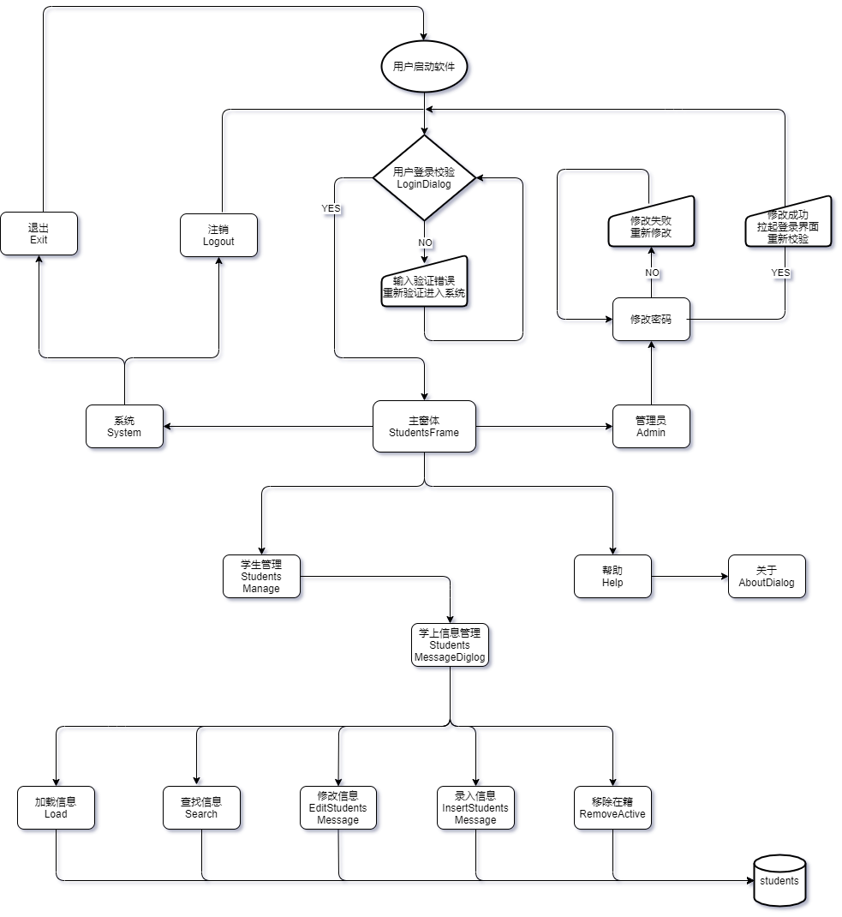
流程图

Slide 3
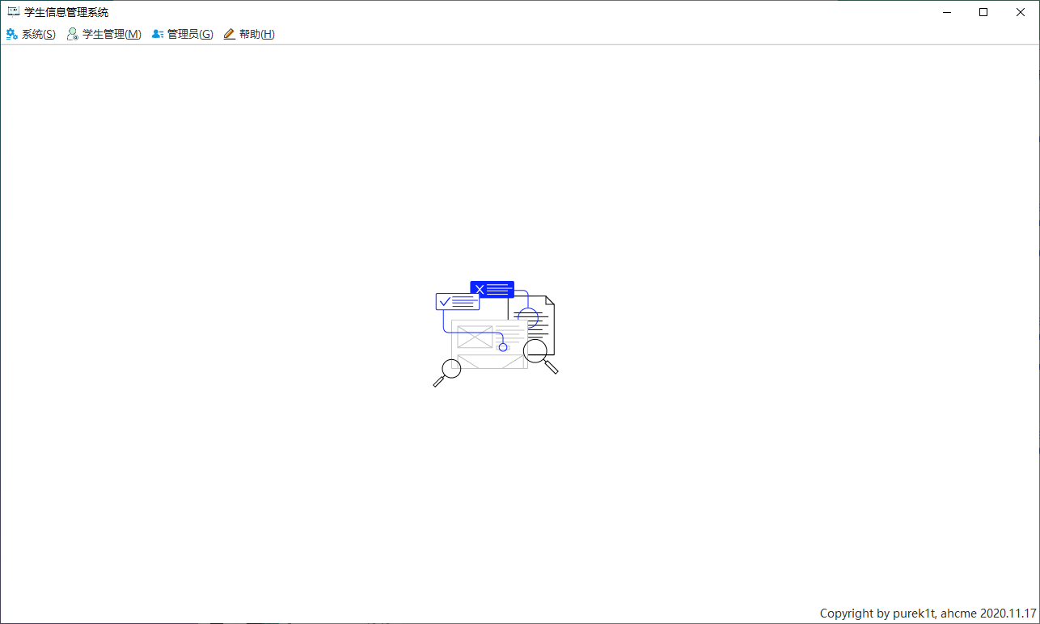
程序主界面
简洁明了的界面设计
小清新风格的天气图标
恰到好处所见即所得

Slide 4
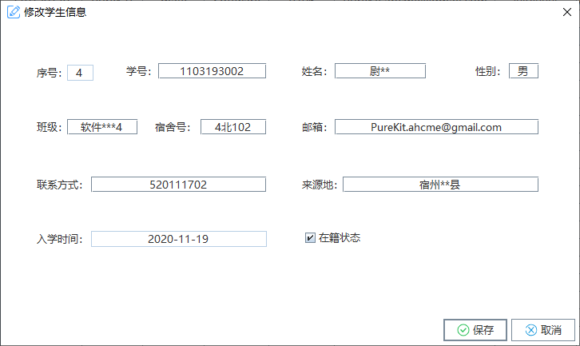
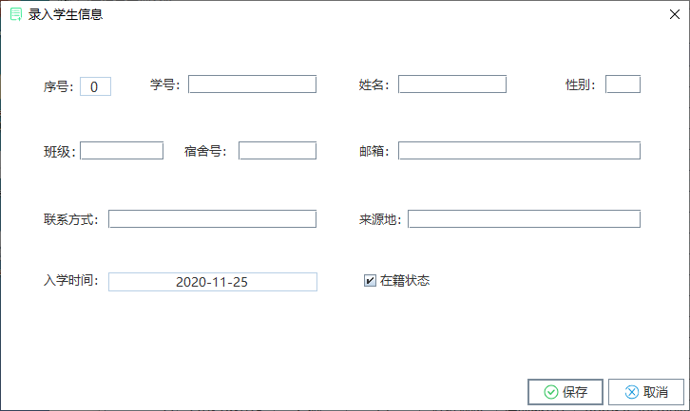
增加、修改信息

Slide 5
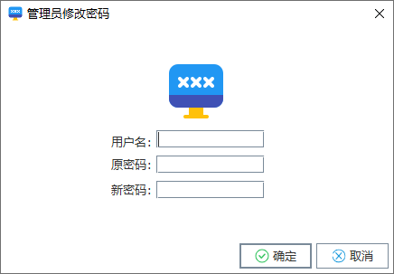
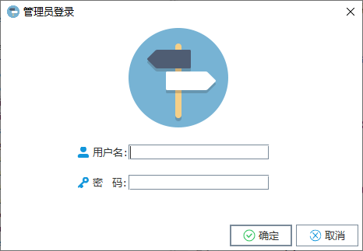
登陆界面、修改密码界面

Slide 6
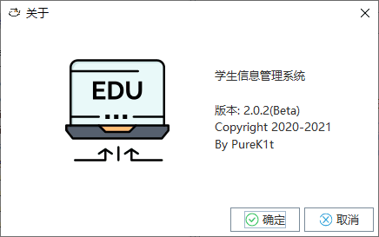
关于页面

